Slide 2
大考卷 3下英语试卷教用
第三单元测试卷

Slide 5
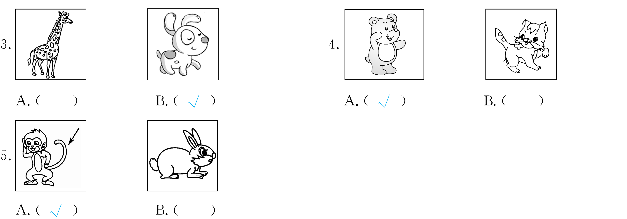

Slide 8
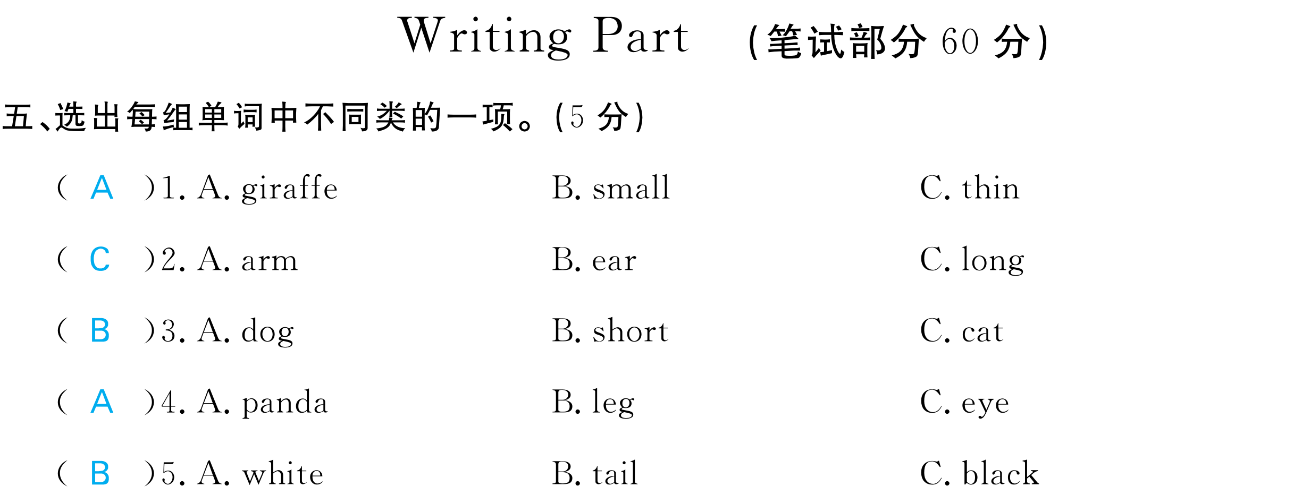

Slide 15
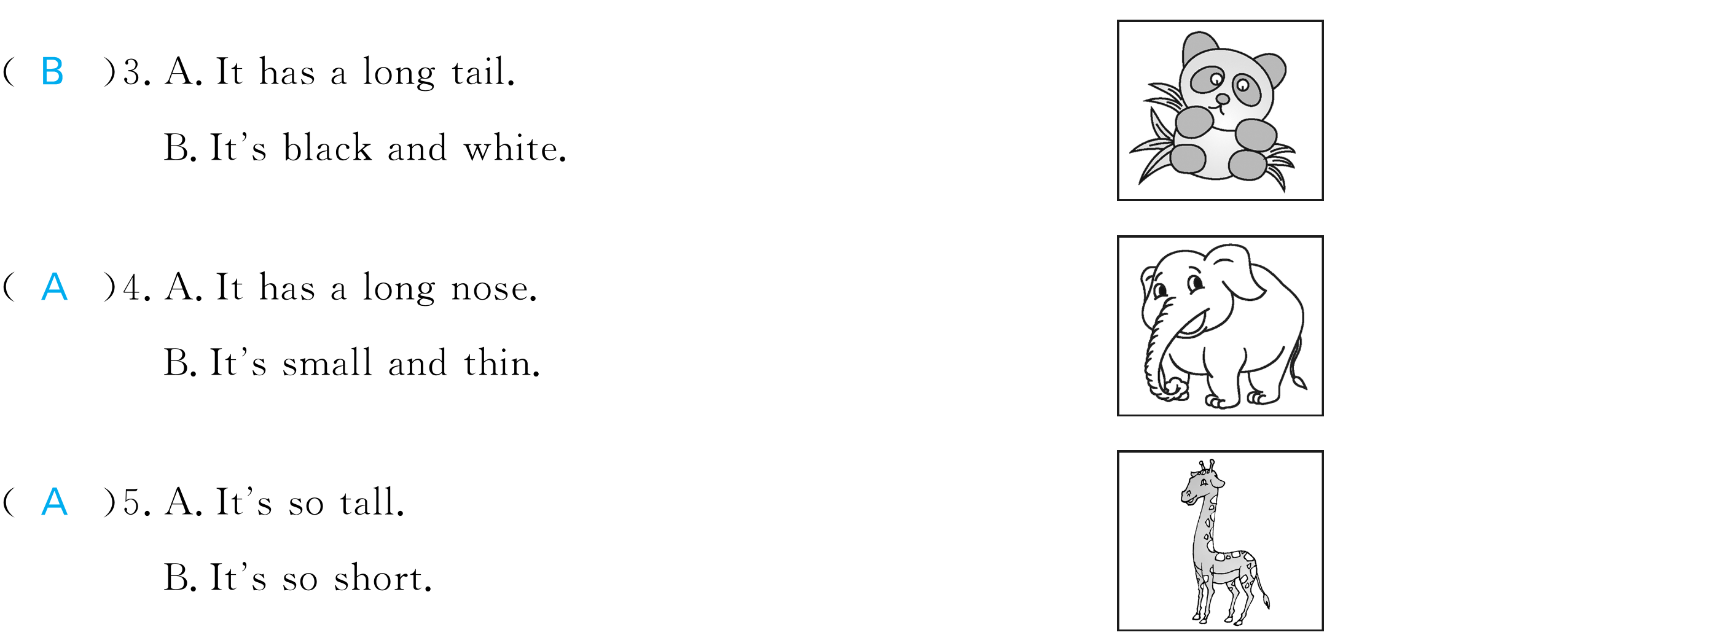

Slide 21
